Slide 1
PUBLIKASI JURNAL NASIONAL & INTERNASIONAL
Presented By
Rian Adi Pamungkas, S.Kep. Ns., MNS
(PhD Candidate of Mahidol University Thailand)

Slide 3
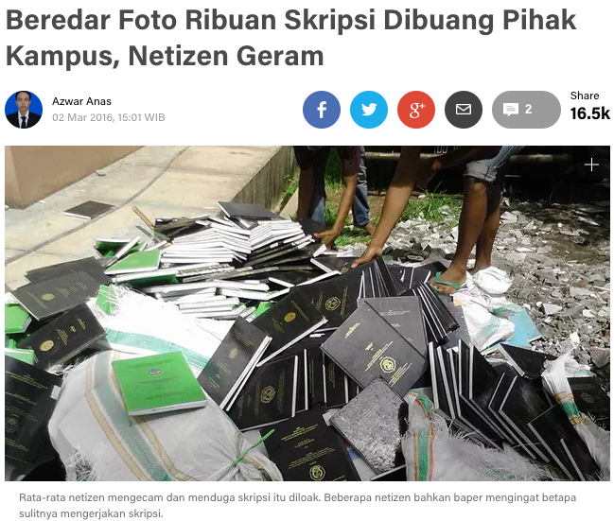

Slide 4
Jurnal Internasional
Manuscript
Draft hasil penelitian/review yang disusun namun belum
melalui peer review proses untuk di publikasi
Jurnal adalah
Hasil penelitian yang telah melalui peer review dan accepted pada
jurnal dan siap untuk di publikasi

Slide 5
Klasifikasi Jurnal (Permenristekdikti Nomor 20 Tahun 2017)
Jurnal Internasional
Jurnal Nasional
Jurnal Lokal

Slide 6
Jurnal Internasional
Jurnal yang terindeks oleh Thomsom router/scopus dan memiliki impact factor (ISI Thomsom atau SJR) → Jurnal Bereputasi Internasional (KUM 40)
Jurnal yang terindeks oleh Thomsom router/scopus namun tidak memiliki impact factor → Jurnal Bereputasi Internasional (KUM 30)
Jurnal yang terindex oleh pengindex sedang: DOAJ, Ebsco, Proquest dan sejenisnya → Jurnal Internasional tidak Bereputasi (KUM 20)

Slide 7
Jurnal Nasional
Jurnal terakreditasi Dikti (KUM: 25)
Jurnal nasional yang terindex DOAJ & berbahasa inggris (KUM: 20)
Jurnal nasional yang terindex DOAJ & berbahasa Indonesia (KUM: 15)
Jurnal nasional yang belum terindex ataupun terakreditasi (KUM: 10)

Slide 8
Jurnal Lokal
Jurnal lokal adalah jurnal yang editor dan penulis keseluruhannya/sebagian besar dari institusi yang sama

Slide 9
Jenis Artikel Yang Bisa Dipublikasi Internasional
Original article
Systematic Review / meta analysis
Literature Review/Concept Analysis
Case Report/Case Series
Conference Paper
Letter of Editor
Short communication

Slide 10
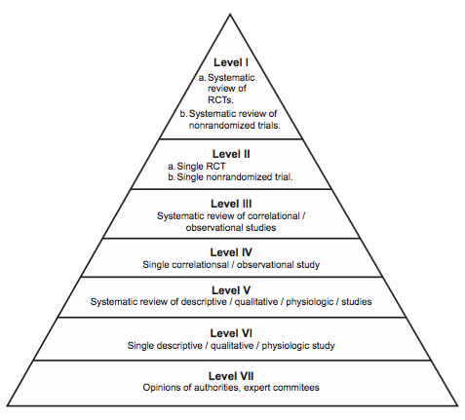
Level of Journal

Slide 11
Component of original manuscript
Abstract
Introduction
Materials and Method
Results and Discussion
Conclusions
Acknowledgement
References
Figure Captions
Tables file
Figures files

Slide 12
Introduction
DM dan angka statistik di Dunia, Asia ataupun di Indonesia, tren dan masalah pada diabetes mellitus
Pengertian DM, Faktor apa, dan komplikasi dari DM uncontrolled, management penanganan DM berdasarkan teori atau review literature
Funnel Shape
DM self-management dan Family support, bagaimana Self-Management dan family support di integrasikan dalam perawatan DM
Funnel Shape
DM self-management dan Family support, bagaimana Self-Management dan family support di integrasikan dalam perawatan DM
Penelitian sebelumnya & apa yang belum teridentifikasi, mengapa harus melakukan penelitian ini & apa keuntungannya

Slide 13
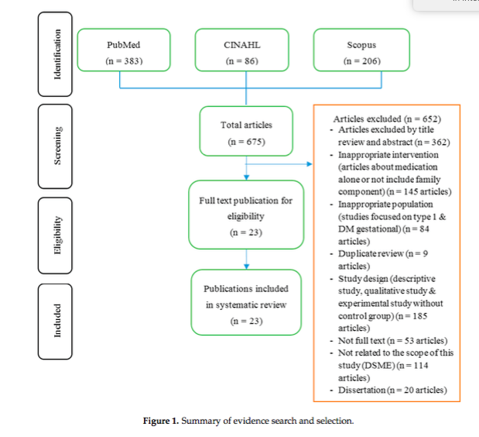
PRISMA method for systematic review

Slide 14
Indexing ???
Indexation of a journal is considered a reflection of its quality. Indexed journals are considered to be of higher scientific quality as compared to non-indexed journals.

Slide 15
Indexing of Journal

Slide 16
Indexing of Journal

Slide 18
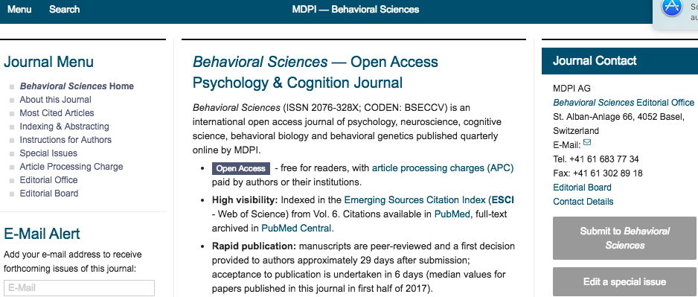

Slide 19
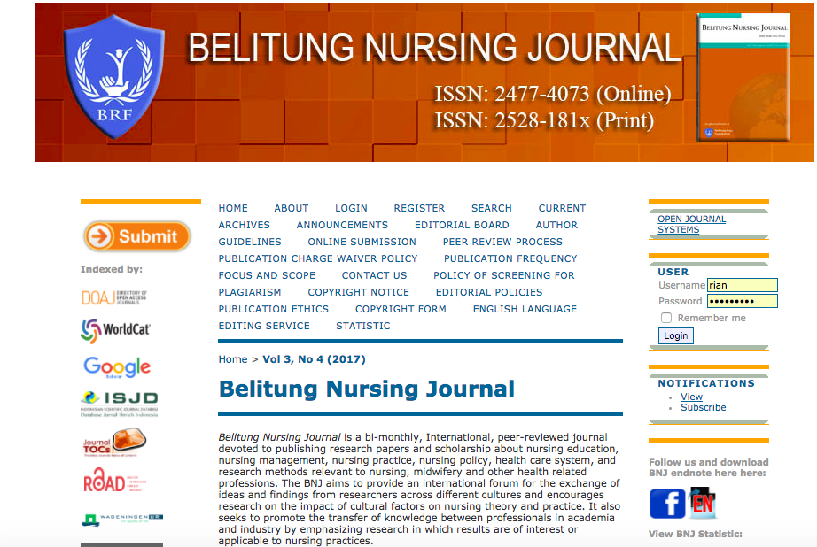

Slide 20
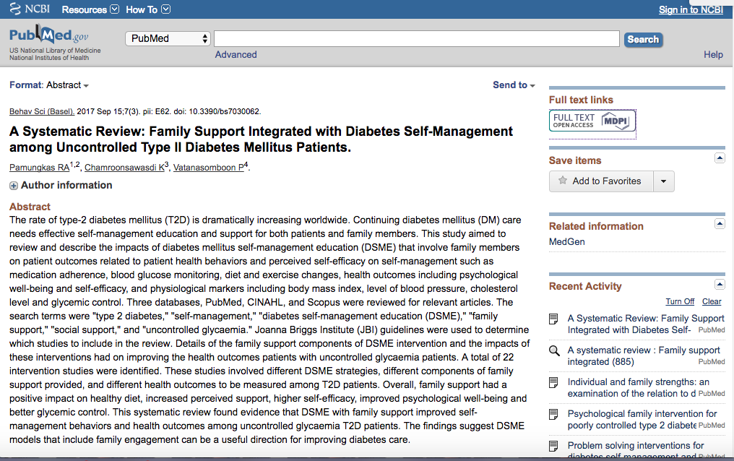

Slide 21
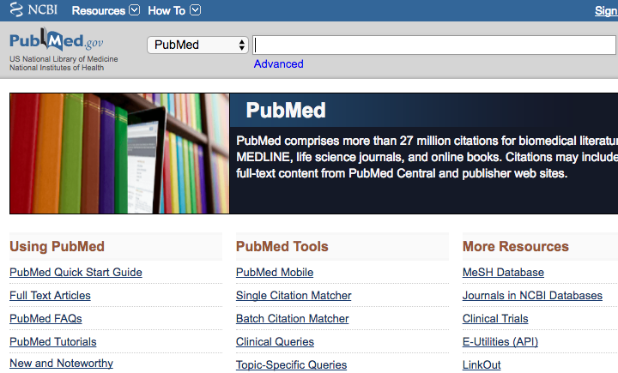

Slide 22
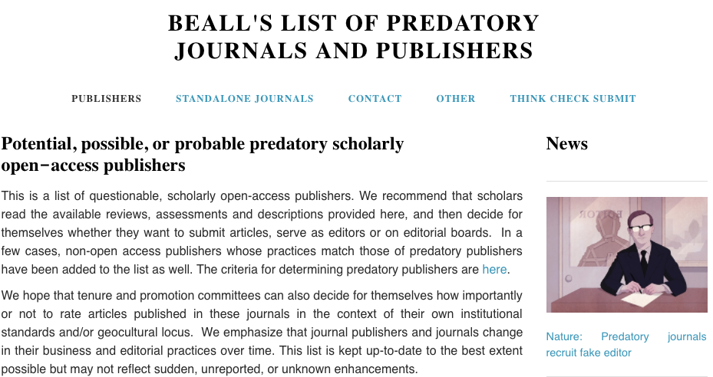

Slide 23
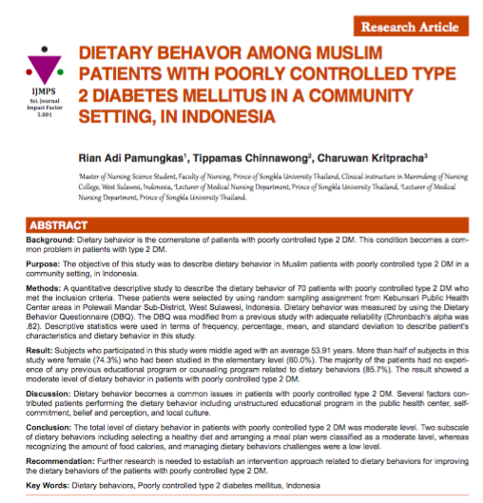
Jenis penelitian dengan design observasional studi

Slide 24
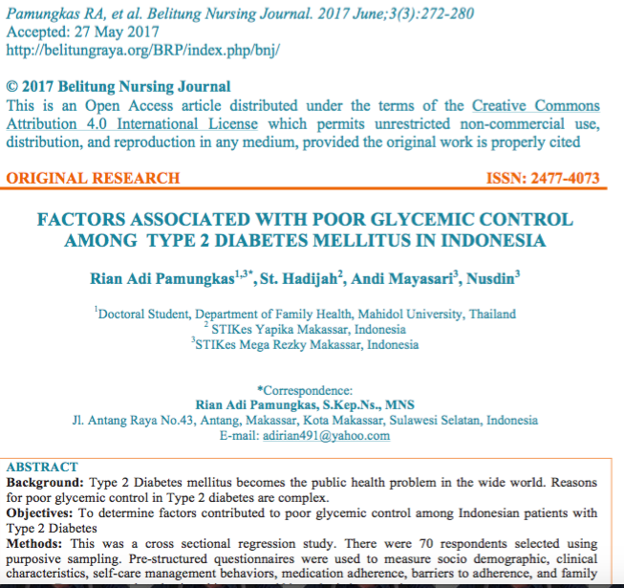
Jenis penelitian dengan design cross-sectional

Slide 26
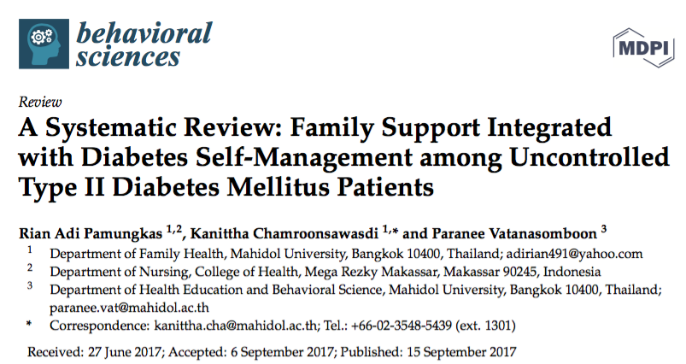

Slide 27
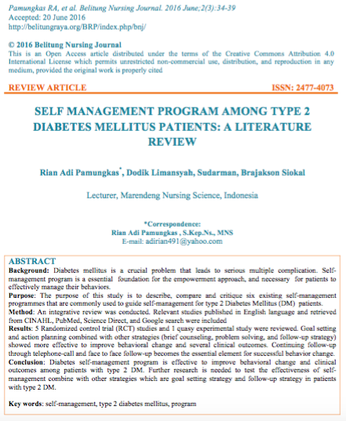
Jenis manuscript untuk literature review

Slide 28
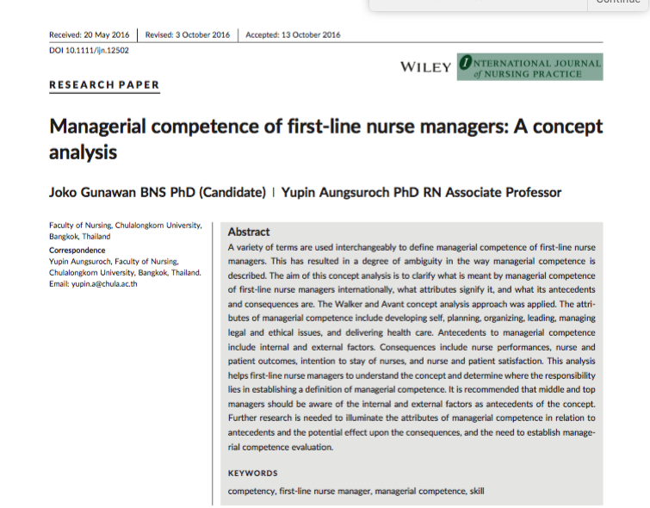

Slide 29
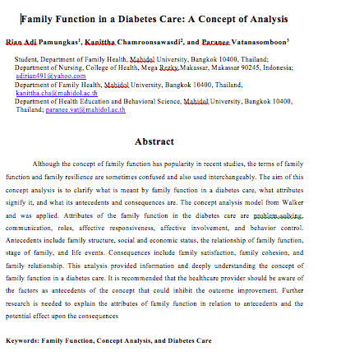
Manuscript berdasarkan konsep Walker & Avart, (2015)

Slide 30
Manuscript: letter to editor
Jenis manusccript yang di tulis ketika terdapat isu yang terbaru
Informasi yang di berikan terbaru, jarang terjadi dan merupakan isu penting
Manuscript ini biasanya hanya 1-2 lembar yang isi nya memberikan informasi kepada editor

Slide 31
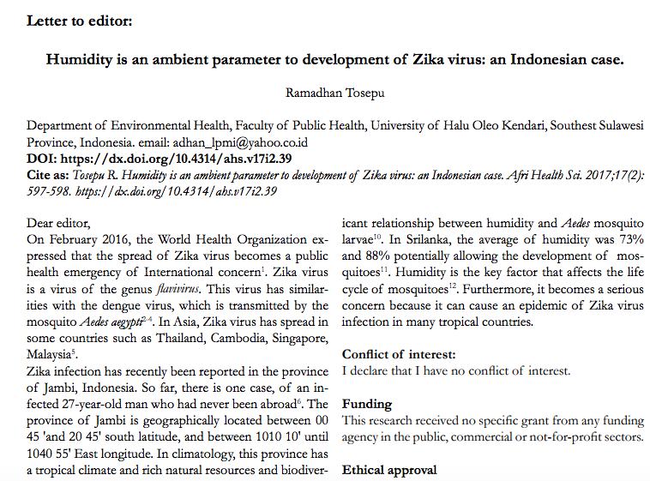
Letter to Editor for Zika problem

Slide 32
Plagiarism (Plagiat)
Plagiarism/Plagiat adalah melakukan copy atau jiplak pada hasil tulisan orang lain tanpa menulis sitasi yang original dari tulisan tersebut
Plagiarisme
- melakukan copy (ide atau kata2) yang diakui sebagai milik sendiri
- kesalahan pada pemberian “quotation” pada kata2 atau ide yang di copy

Slide 33
Style Penulisan Referensi Journal
Vancouver Citation Style
APA Citation Style
Harvard Citation Style
AMA Citation Style

Slide 34
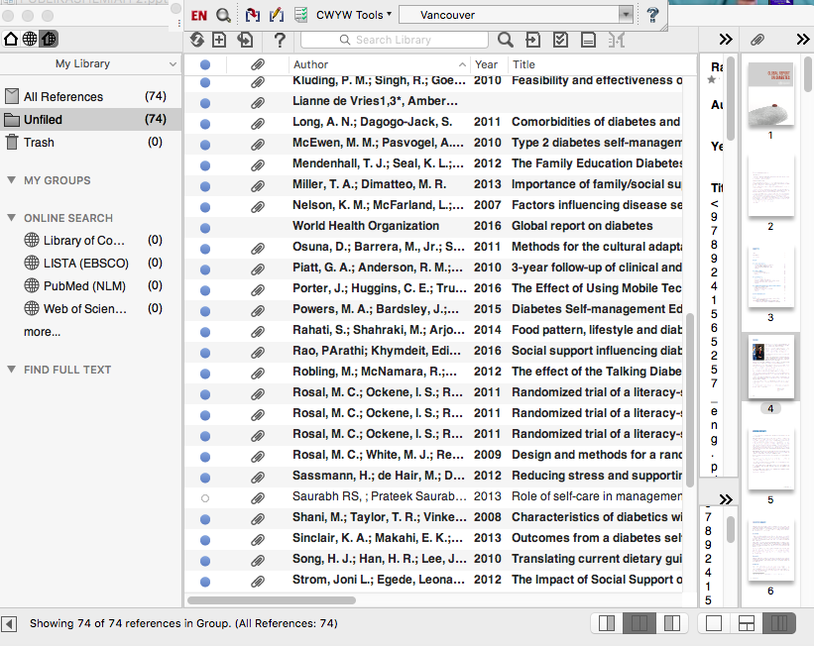
EndNote for referencing style

Slide 35
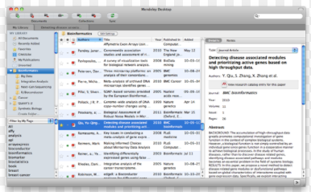

Slide 36
Cara kirim manuscript ke OJS

Slide 37
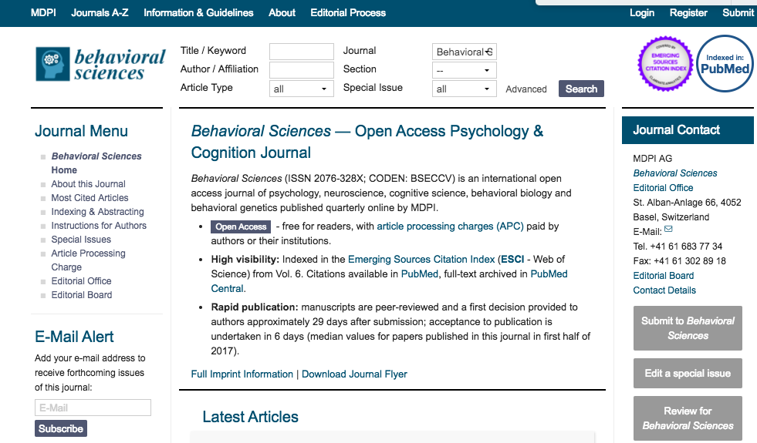

Slide 38
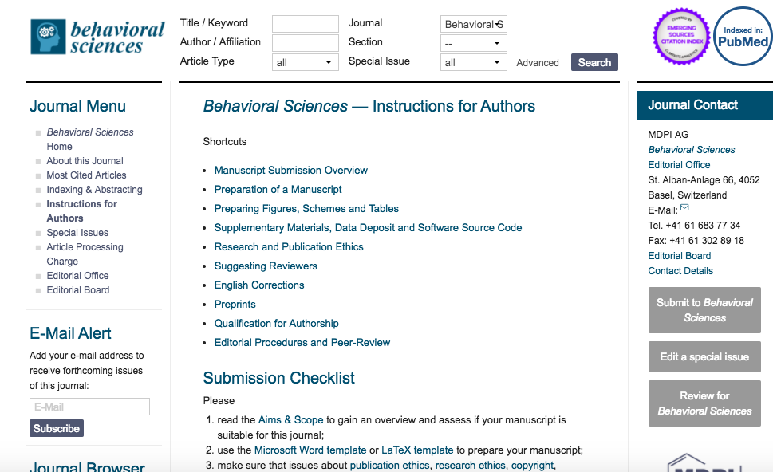

Slide 39
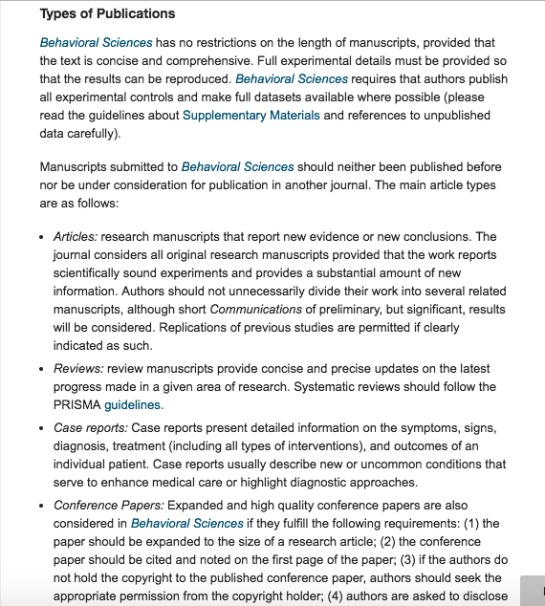

Slide 40
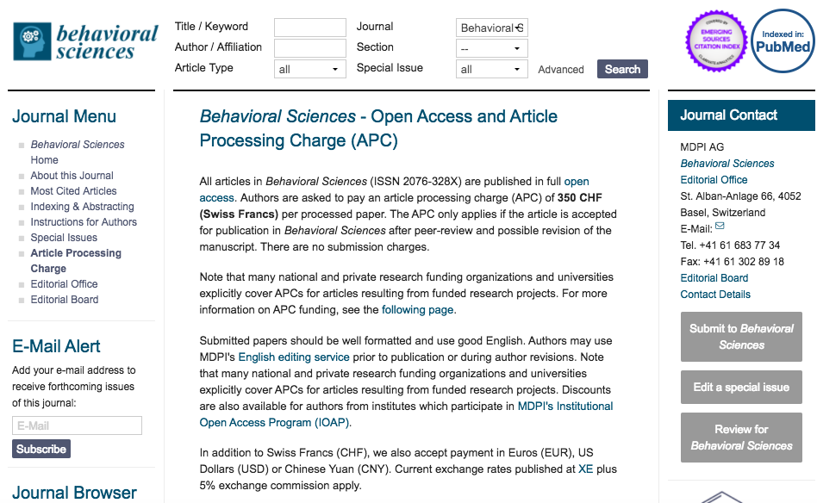

Slide 41
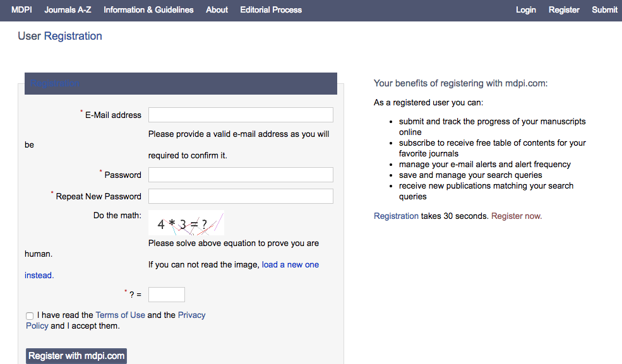

Slide 42
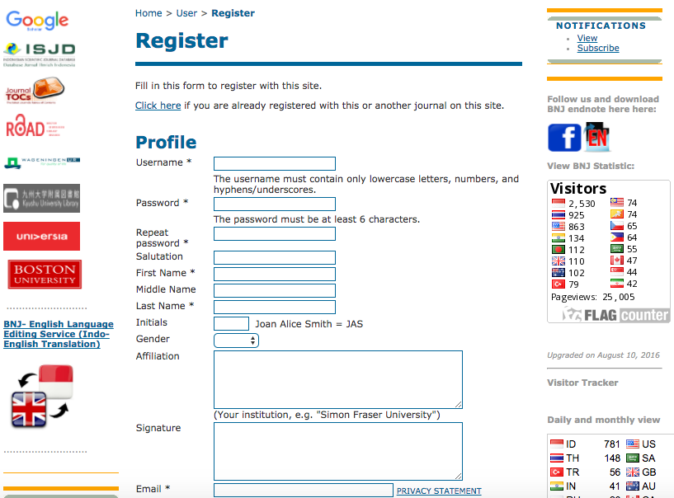

Slide 43
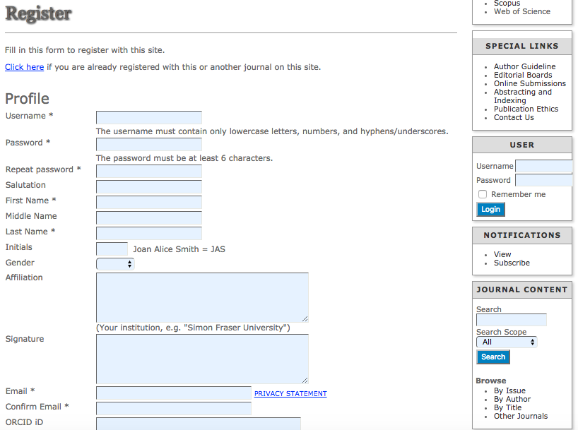

Slide 44
Closing…..
Thank you for your kind attention
Explore your potential in writing scientific papers to be presented/published in seminars, workshops, conferences, and both in peer-reviewed scientific national and international journals
You can do it, you only need a patience and willingness. So, YOU WANNA TRY..??

